Slide 1
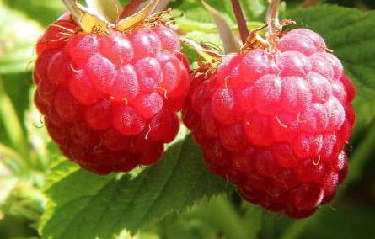
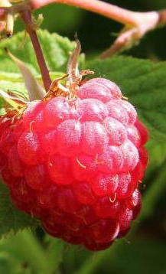
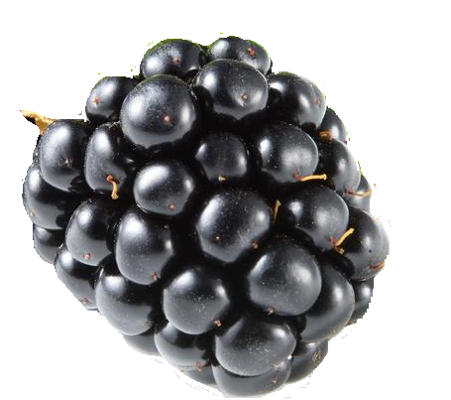
Razón y Proporción

Slide 2
¿Qué es una razón?
Una razón muestra el tamaño relativo de dos valores

Slide 3
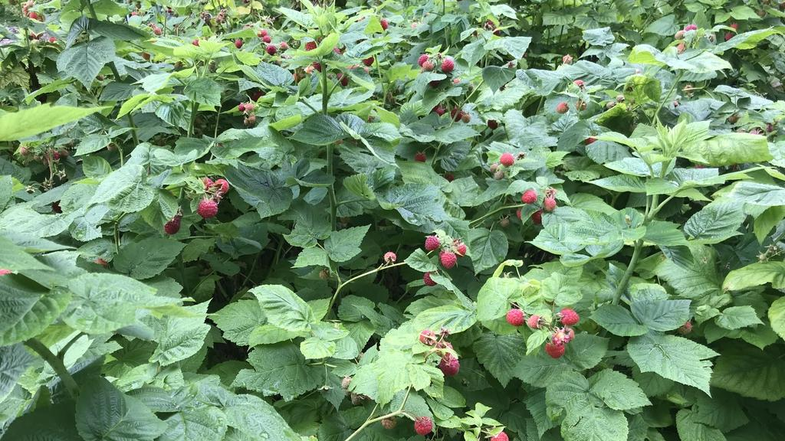
Digamos que plantó arbustos para cultivar bayas
Plantó 5 hileras de frambuesas y 4 hileras de zarzamoras.
Tienes una proporción de 5: 4

Slide 4
Si tomara una baya de cada arbusto, se vería así, una proporción de 5: 4

Slide 5
Si tomara dos bayas de cada arbusto, se vería así, una proporción de 10: 8

Slide 6
Si no lo sabías, ahora lo sabes
Una ecuación que establece que dos razones son iguales se llama proporción.

Slide 7
Proporción

Slide 8
Probablemente no va a recoger solo 5 o 10 bayas
por eso es muy útil saber que

Slide 9
Si no lo sabías, ahora lo sabes
Agricultores, carpinteros, ingenieros, panaderos: muchas, muchas carreras usan razones y proporciones.
Lo mismo ocurre con las personas que solo trabajan en su casa o en el jardín.

Slide 10
Escribamos una ecuación
Los corderos alimentados con biberón beben una fórmula hecha de 2 tazas de sustituto de leche por 5 tazas de agua tibia.

Slide 11
Escribamos una ecuación
Necesito alimentar a 3 corderos.
Esto requerirá 6 tazas de reemplazo de leche.
¿Cuántas tazas de agua necesito?

Slide 12
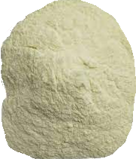
Pongamos esto en palabras
Necesito 5 tazas de agua por 2 tazas de sustituto de leche.
¿Cuántas tazas de agua necesito para 6 tazas de sustituto de leche?
El sustituto de leche, cuando lo viertes, se ve así.

Slide 13
Mi primo pequeño escondido detrás de los arbustos me apostó $ 10 que podría resolver este problema más rápido que tú.
¿Cuál es tu respuesta?

Slide 14
"Resolver una ecuación" significa encontrar el valor que hace que la ecuación sea verdadera.
Si no lo sabías, ahora lo sabes

Slide 15
Las proporciones son fracciones equivalentes
Necesito 5 tazas de agua por 2 tazas de sustituto de leche.
¿Cuántas tazas de agua necesito para 6 tazas de sustituto de leche?

Slide 16
Algo que ya sabes
Si multiplicas el numerador y el denominador de una fracción por el mismo número, obtienes fracciones equivalentes

Slide 17
Resuelve esta ecuación
Necesito 5 tazas de agua por 2 tazas de sustituto de leche.
¿Cuántas tazas de agua necesito para 6 tazas de sustituto de leche?

Slide 18
Puedo multiplicar 2 x 3 para obtener 6. Entonces, puedo multiplicar 5 x 3 para obtener 15
Necesito 5 tazas de agua por 2 tazas de sustituto de leche.
¿Cuántas tazas de agua necesito para 6 tazas de sustituto de leche?

Slide 19
Probémoslo.
Aquí hay una jarra. Tiene capacidad para 8 tazas.
Pongo 2 tazas de sustituto de leche y luego 5 tazas de agua.

Slide 20
Probémoslo.
Puse 2 tazas de sustituto de leche en

Slide 21
Probémoslo.
Luego 5 tazas de agua.

Slide 22
Hay una proporción de 2: 5
2 tazas de sustituto de leche para
5 tazas de agua

Slide 23
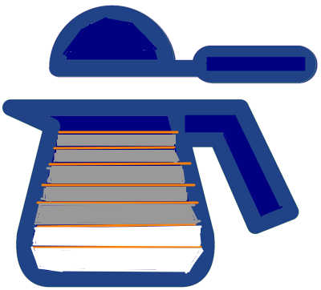
Si tengo 6 tazas de sustituto de leche, necesitaré 15 tazas de agua
Puedes contarlo y verlo por ti mismo.

Slide 24
Escribamos y resolvemos otra ecuación
Los corderos recién nacidos beben el 20% de su peso corporal al día. Esa es una proporción de 1: 5.

Slide 25
Escribamos y resolvamos otra ecuación
Los corderos recién nacidos beben el 20% de su peso corporal al día. Esa es una proporción de 1: 5. Si su Cordero pesa 10 libras, ¿cuántas libras de sustituto de leche debe recibir su Cordero?

Slide 26
Cómo lo resolví...
Es una proporción de 1:5. Dado que 10 = 2 x 5, el número de libras que el cordero necesita beber es 2 x 1

Slide 27
Tanto el peso del cordero como la leche se miden en onzas.
El cordero nuevo, María, pesa 130 onzas. ¿Cuántas onzas debería beber al día?

Slide 28
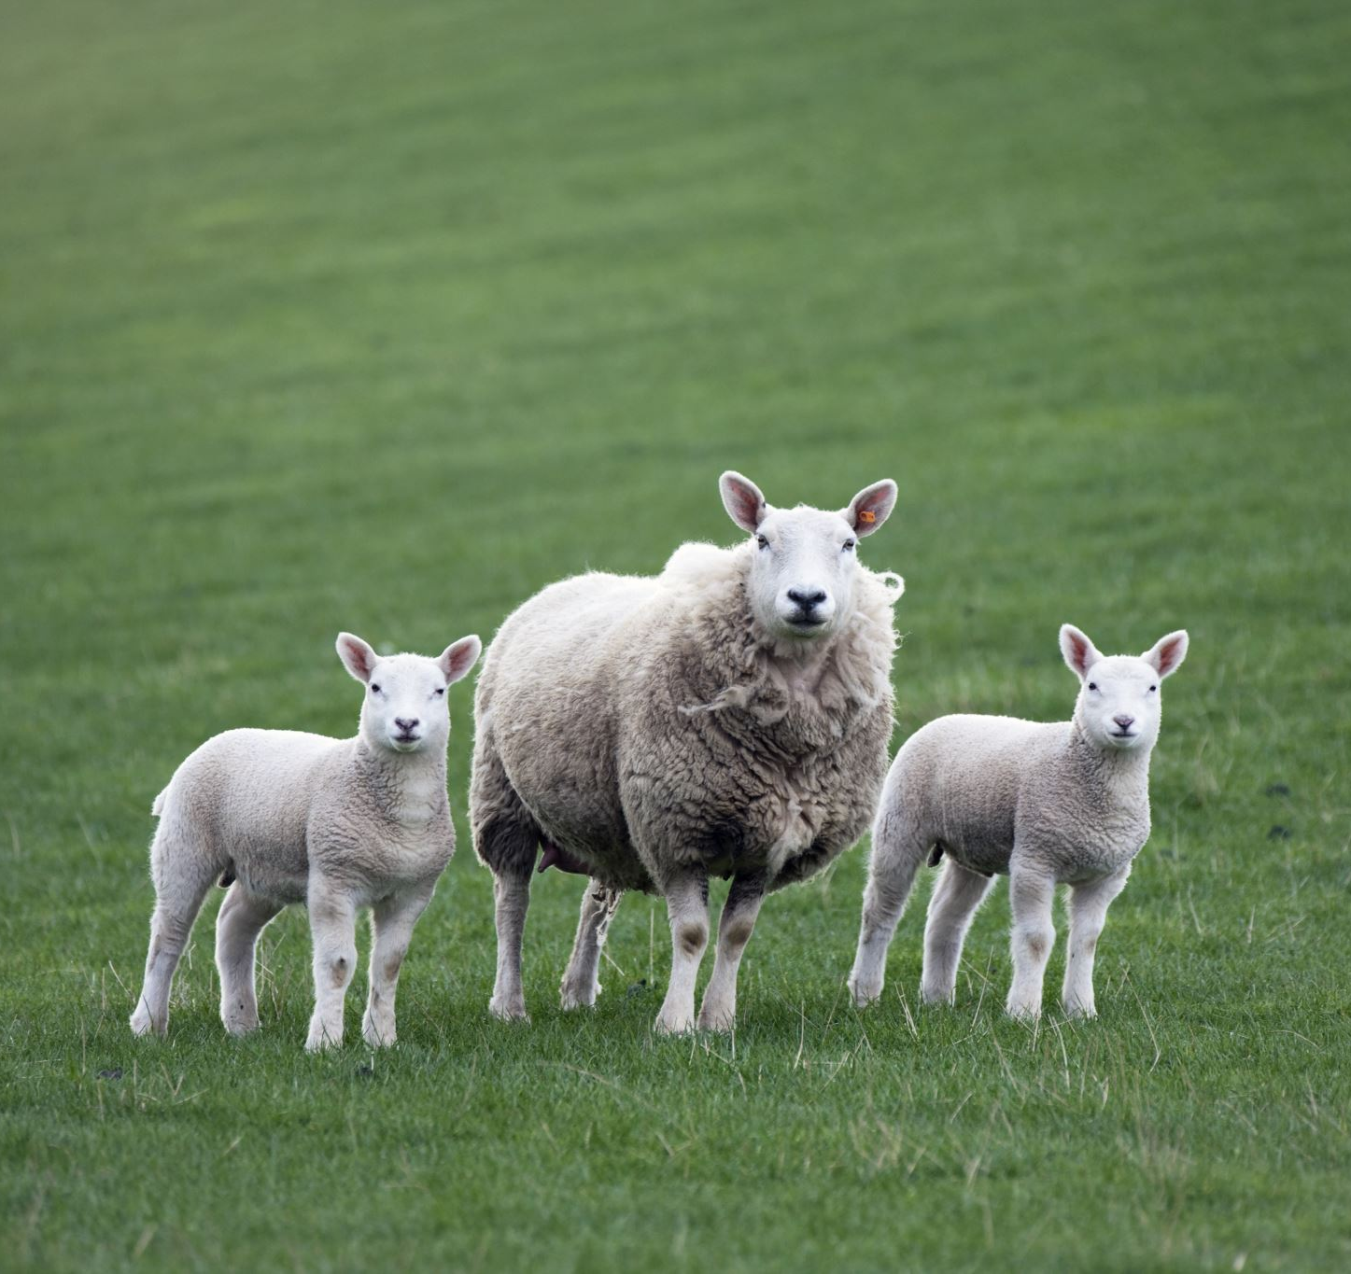
Tanto el peso del cordero como la leche se miden en onzas.
El cordero nuevo, María, pesa 130 onzas. ¿Cuántas onzas debería beber al día?
Debería beber 1/5 de su peso.
Para saber cuánto debe beber, divida 130 entre 5
Debería beber 26 onzas por día.

Slide 29
Terri ha cosechado 16.000 libras de moras
Como tiene una proporción de 5:4 de frambuesas a moras, tiene una buena estimación de cuántas frambuesas obtendrá:

Slide 30
Terri ha cosechado 16.000 moras
Como tiene una proporción de 5:4 de frambuesas y moras, tiene una buena estimación de cuántas frambuesas obtendrá. Lo pone en esta ecuación:
¿Cuántas libras de frambuesas tendrá?
Notes:
20.000 /16.000 como hemos multiplicado el denominador por 4.000 también multiplicamos el numerador por 4.000

